Slide 1
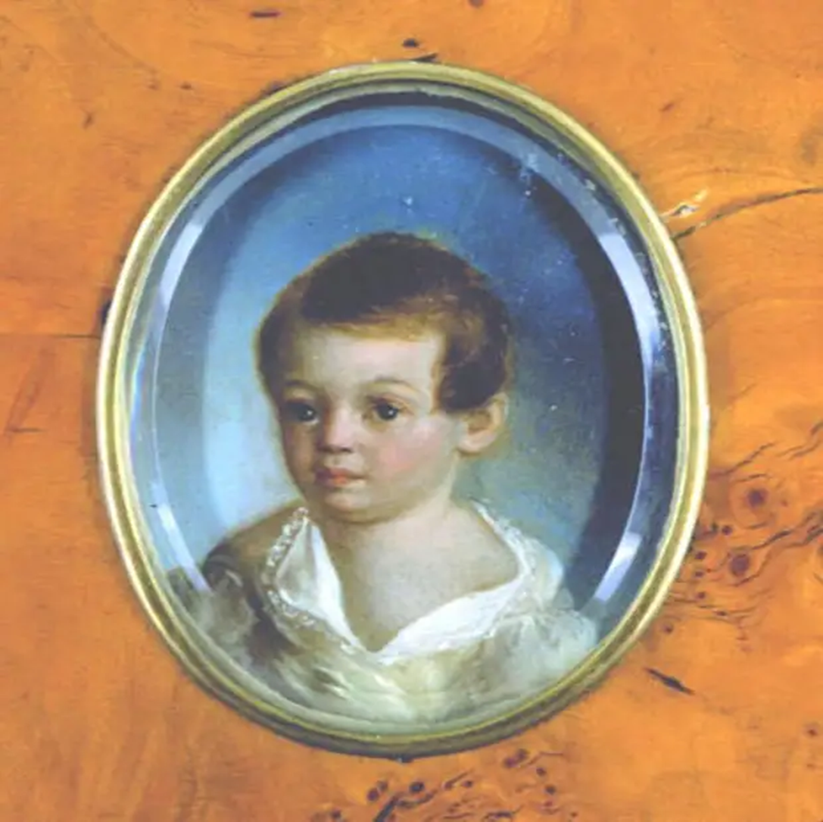
КсавьексаккКваа

Slide 2
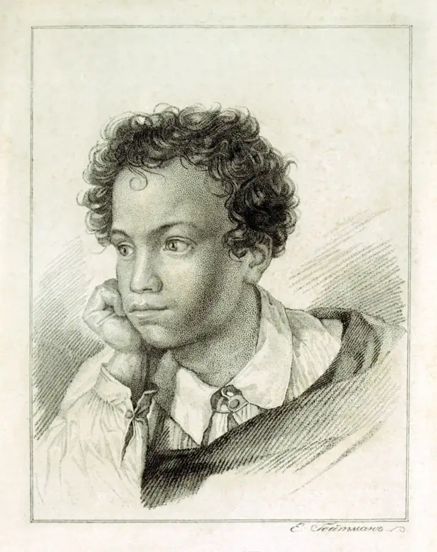
Эта гравюра была выполнена на меди художником Е.

Slide 3
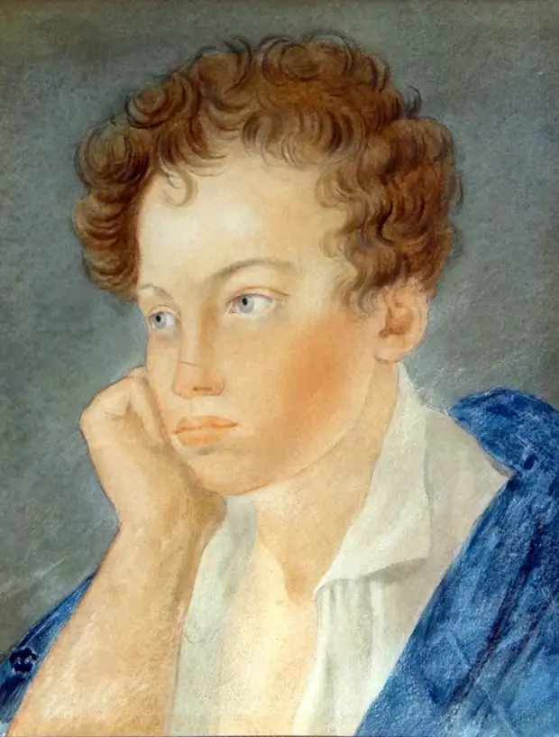
Предполагаемый автор этого акварельного портрета, выполненного около 1815 года - лицейский учитель рисования Сергей Гаврилович Чириков.

Slide 4
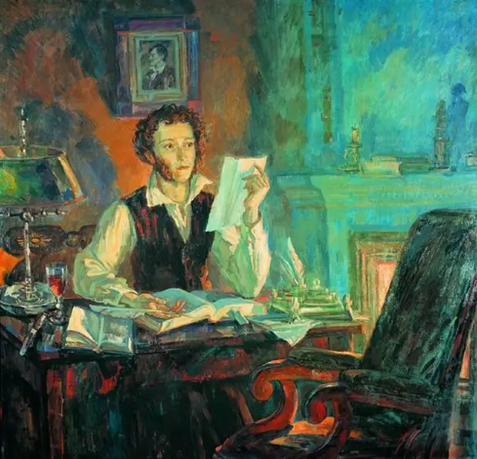
Пушкин в Михайловском

Slide 5
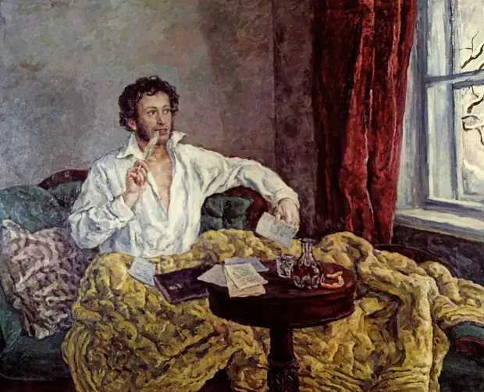
Пушкин в Михайловском

Slide 6
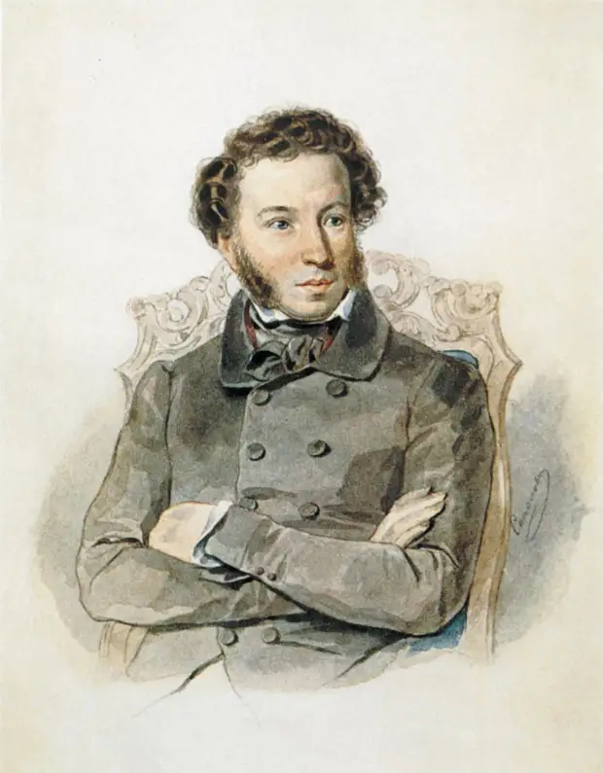
Петр Соколов. Портрет А. С. Пушкина 1836, акварель

Slide 7
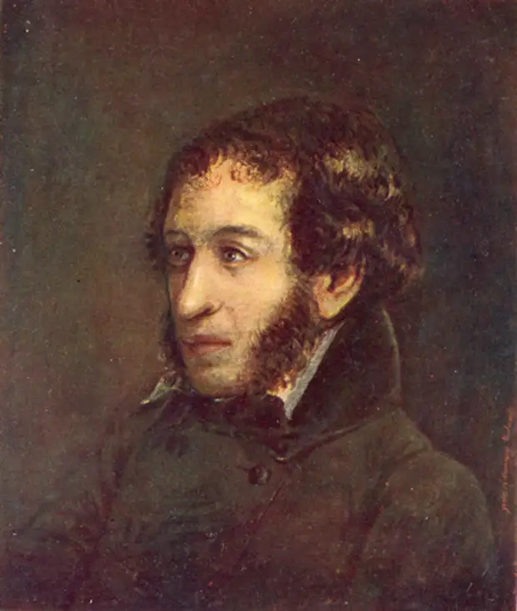
Последний прижизненный портрет А.С. Пушкина

